Slide 1
EdgeSAM EdgeSAM: Prompt-In-the-Loop Distillation for On-Device Deployment of SAM (2023)
2025년 03월 05일
Sunghyun Lee, Suhak Lee, Suhyeon Lee
Department of Computer Engineering

Slide 2
진행 상황
EdgeSAM 코드 분석 및 실행 (진행중)
EdgeSAM 훈련 시 오류 수정 중
EdgeSAM 훈련 시 SA-1B dataset의 1%가 사용되는데 이 1%도 100GB 이상

Slide 3
참고 논문
Accelerated Segmentation with Mixed-Precision Quantization of EfficientViT-SAM(2024)
(master’s thesis)
PTQ
mixed-precision quantization과 image encoder의 sensitivity 탐색
EfficientViT-SAM는 EdgeSAM과는 다른 방식으로 distill되었지만 양자화가 적용된 SAM의
예시로 참고

Slide 4
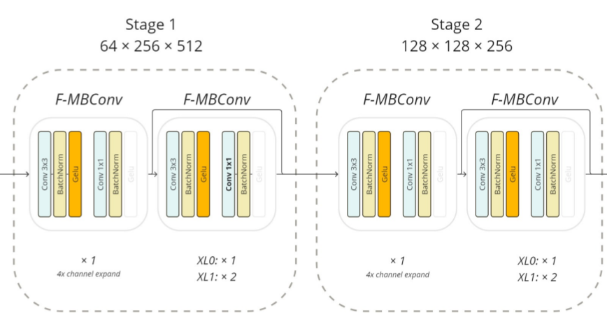
Method
Accelerated Segmentation with Mixed-Precision Quantization of EfficientViT-SAM(2024)
4 Experiments
model의 latency 조사
model의 stage별 sensitivity 조사 (양자화에 따른 정확도 감소 정도)
model의 type별 sensitivity 조사 (2 types: convolution and point-wise)
model의 layer별 sensitivity 조사
(TensorRT deploy가 아닌 simulation)
Notes:
Stage는 block보다 큰 묶음 단위.
4를 제외하고는 TensorRT라는 NVIDIA GPU에 최적화된 엔진 컴
파일러 사용.

Slide 5
Datasets
Accelerated Segmentation with Mixed-Precision Quantization of EfficientViT-SAM(2024)
Training datasets
Full SA-1B
EfficientViT-SAM의 image encoder는 two epochs 동안 훈련 및 knowledge distillation
Evaluation datasets
COCO, LVIS
Evaluation Metrics/Efficiency Metrics
mIoU, AP/ memory-size, latency

Slide 6
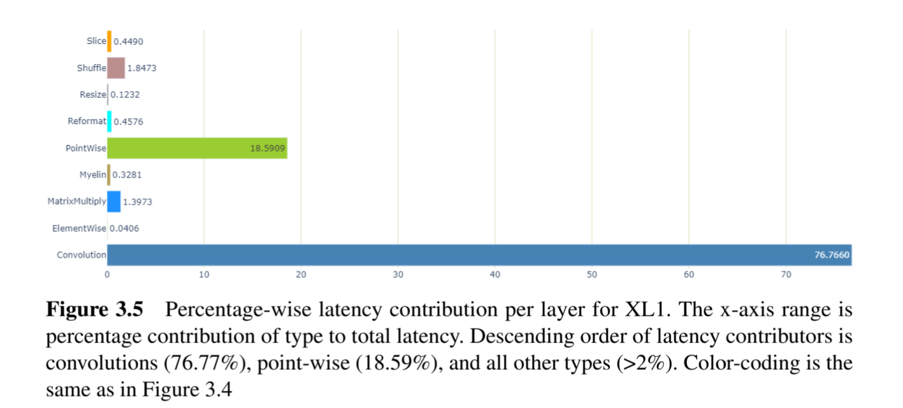
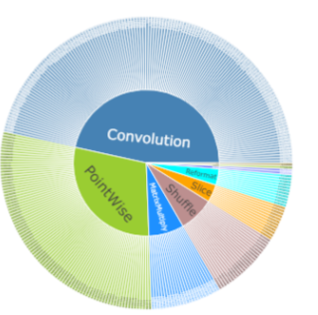
Experiment 1
Accelerated Segmentation with Mixed-Precision Quantization of EfficientViT-SAM(2024)
model의 latency 조사
per layer and stage
Notes:
좌: Model XL1의 latency contribution
우: Model XL1의 distribution of number of layers

Slide 7
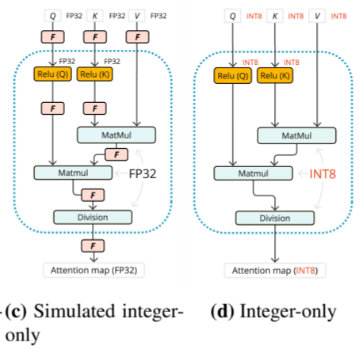



Experiment 2
Accelerated Segmentation with Mixed-Precision Quantization of EfficientViT-SAM(2024)
2. model의 단계별 sensitivity 조사
simulate integer-only quantization
XL-series 모델에서
앞쪽 stage보다 뒤쪽 stage에서 확실한 latency 감소가 있지만 양자화에 더 민감.
Notes:
S = scale factor, Z = zero point
그림. ReLU Linear Attention module

Slide 8
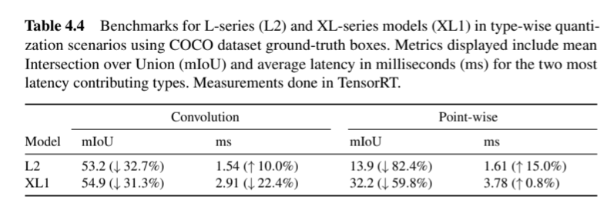
Experiment 3
Accelerated Segmentation with Mixed-Precision Quantization of EfficientViT-SAM(2024)
3. model의 type별 sensitivity 조사
앞서 latency 실험이 convolutional과 point-wise layer가 latency에서 98% 이상을 차지함을 보임.
XL1 모델의 경우 convolution만 양자화하면 latency 감소, point-wise는 latency 증가

Slide 9
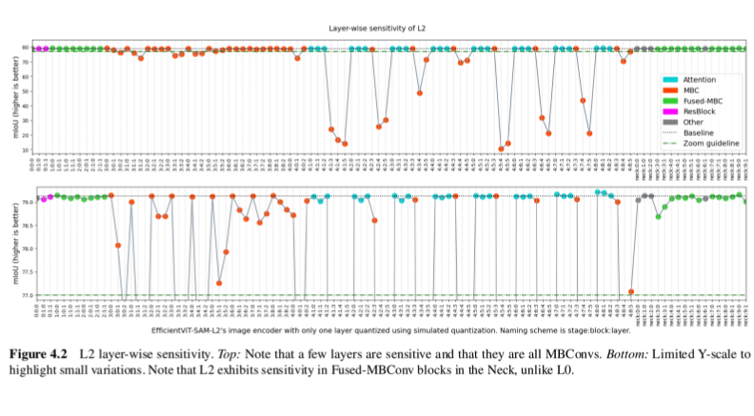
Experiment 4
Accelerated Segmentation with Mixed-Precision Quantization of EfficientViT-SAM(2024)
4. model의 layer별 sensitivity 조사
3 가지의 모델: L0, L2, XL1에서 sensitive한 layer들을 찾고 mixed-precision scheme 적용
L0의 경우 민감한 layer는 모두 DWSC → Mix-DWSC
L2의 경우, 민감한 layer는 모두 MBConvs → Mix-MBC-Neck
Notes:
좌: Model XL1의 latency contribution
우: Model XL1의 distribution of number of layers

Slide 10
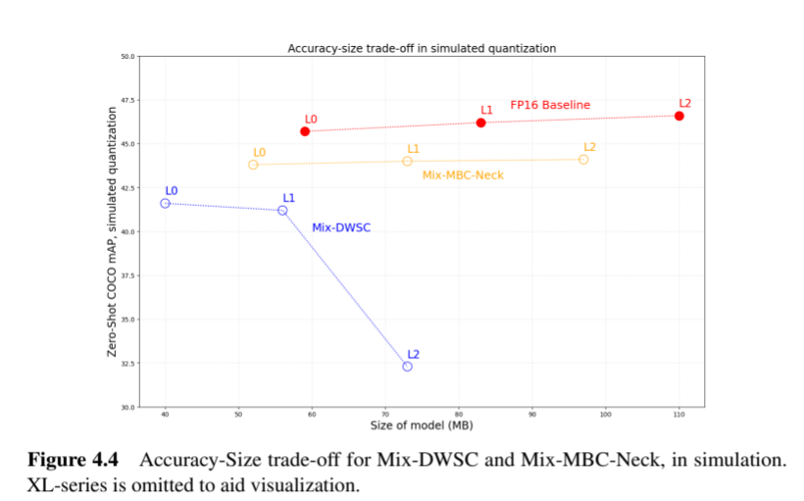
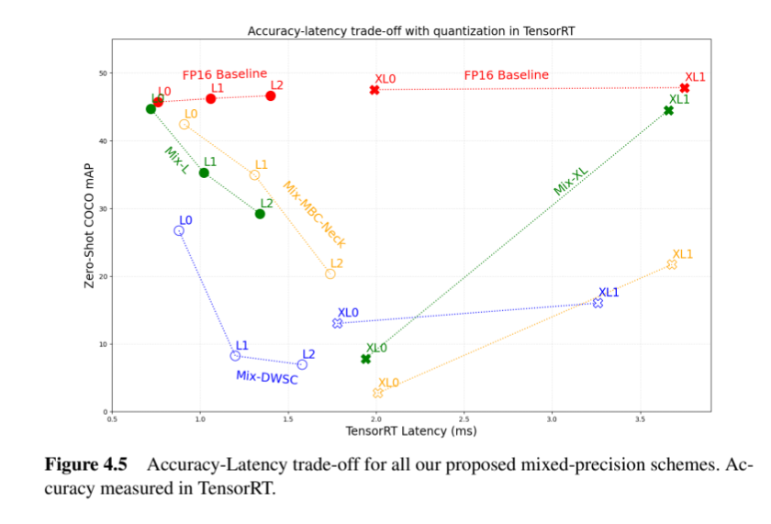
Experiment 4
Accelerated Segmentation with Mixed-Precision Quantization of EfficientViT-SAM(2024)
4. model의 layer별 sensitivity 조사
accuracy vs size or latency trade-off
Notes:
좌: Model XL1의 latency contribution
우: Model XL1의 distribution of number of layers

Slide 11
To-Do
T719A_2080T1_5way GPU, T719A_4090_1way GPU를 원격으로 train 진행
save_embedding.py 포함해서 다른 분산학습 관련된 파일들에 있는 분산 학습 관련 코드들을 제거하고 싱글 GPU 또는 CPU 모드로 실행하도록 변경
Goal
train 시킬 때 3 단계(Prepare Teacher Embedding, Encoder-Only Knowledge Distillation
, Prompt-in-the-Loop Knowledge Distillation)를 수월하게 진행하도록 코드 수정
2. 훈련된 모델을 evaluate 할 때 필요한 평가 척도(FPS, FLOPs, IOU) 조사
3. EdgeSAM/SAM에 Quantization 시도

